Slide 1




勞資實務分享
台灣電力工會
勞資處
112.02.14

Slide 2

報告大綱
一年兩退
勞保
勞退
QA

Slide 3
個人理財
企業退休金
社會保險

Slide 4

一年兩退

Slide 5
一年兩退爭取進程
經濟部正式發布修正退撫辦法及延退作業要點並同意辦理
111.04.22
四大工會(油電糖水)拜會經濟部王美花部長提議一年兩退
111.06.21
部長多次口頭向院長報告後經濟部正式函報行政院
行政院核定依核定本發布施行並將發布日期報查及函送立法院查照
111.9.16
部長親自召開延退作業要點專案會議並定調9月底前適用
111.9.26
111.08.23

Slide 6
延退作業要點草案
基於技術及經驗傳承需要，確有延退之必要
近3年考核，至少1甲2乙以上
近3年未受記過以上之處分
身心健康，無重大疾病影響工作及1年內未有請事、病假超過2個月之情形
不得有自願退休、命令退休、留資停薪、停職、休職、涉犯貪汙瀆職或經判刑者
1
2
3
4
5

Slide 7
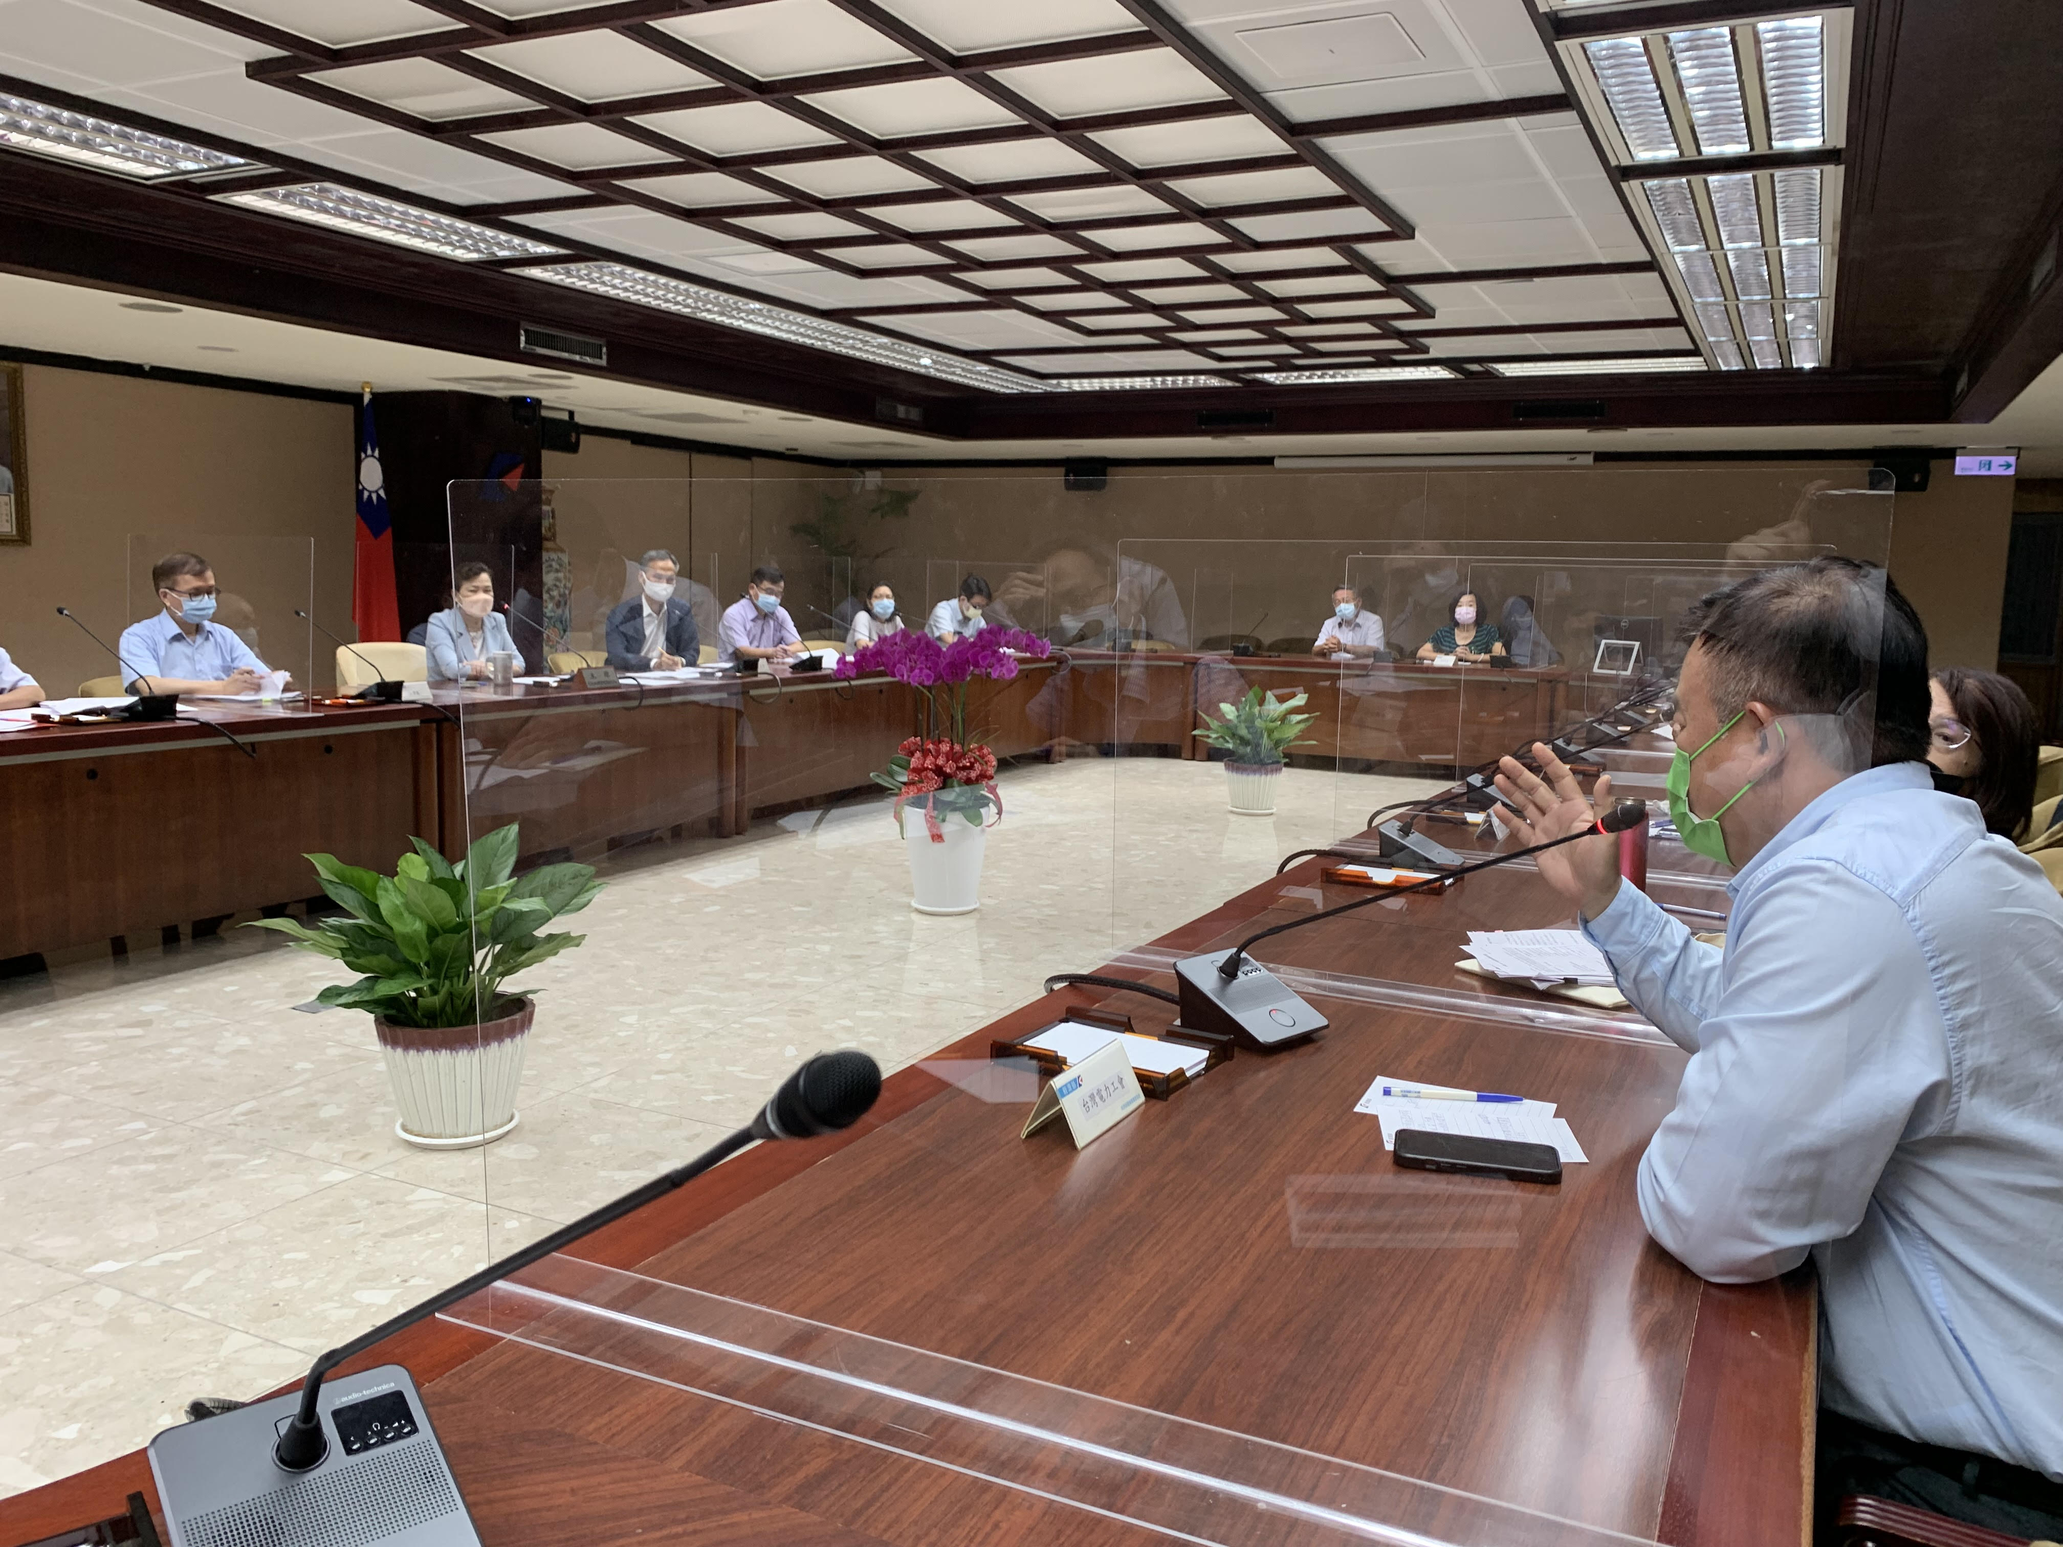
一年兩退作業要點專案會議
採負面表列並簡化認定方式
9月底前適用施行

Slide 8
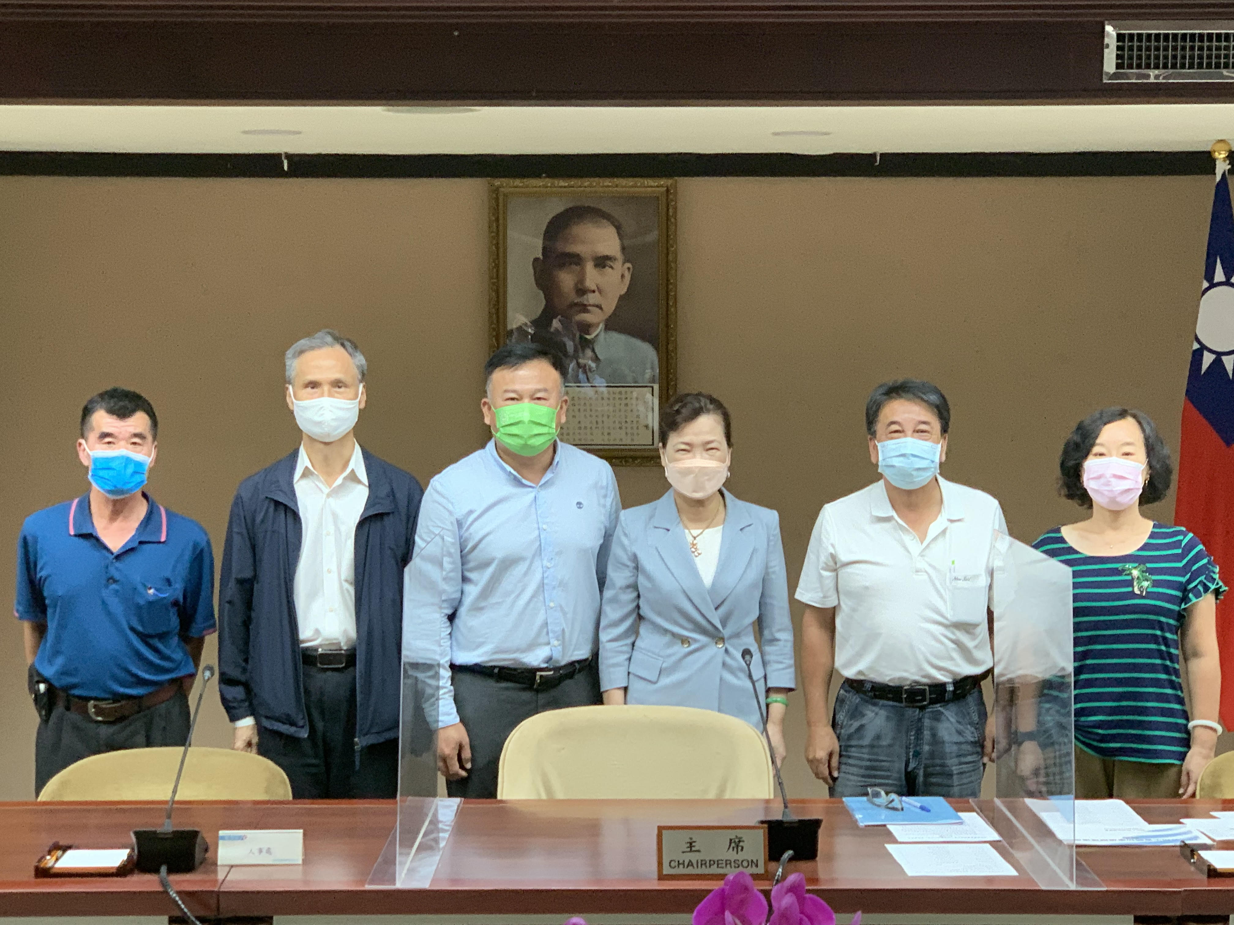
一年兩退作業要點專案會議
基於技術及經驗傳承需要，認定屆退人員2不1沒有，得延後屆退日
不曾涉犯重大違失
三年內不曾考列丙等以下
沒有身體無法負荷工作之情事

Slide 9
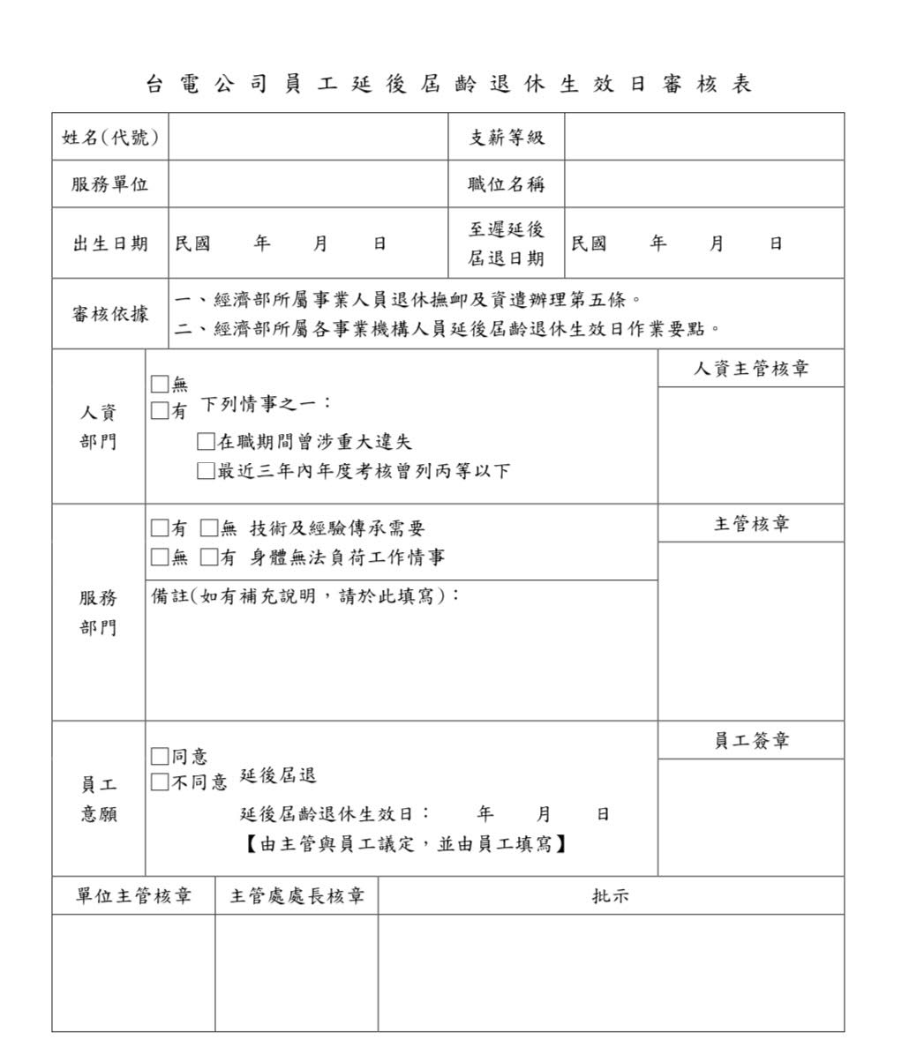

Slide 10
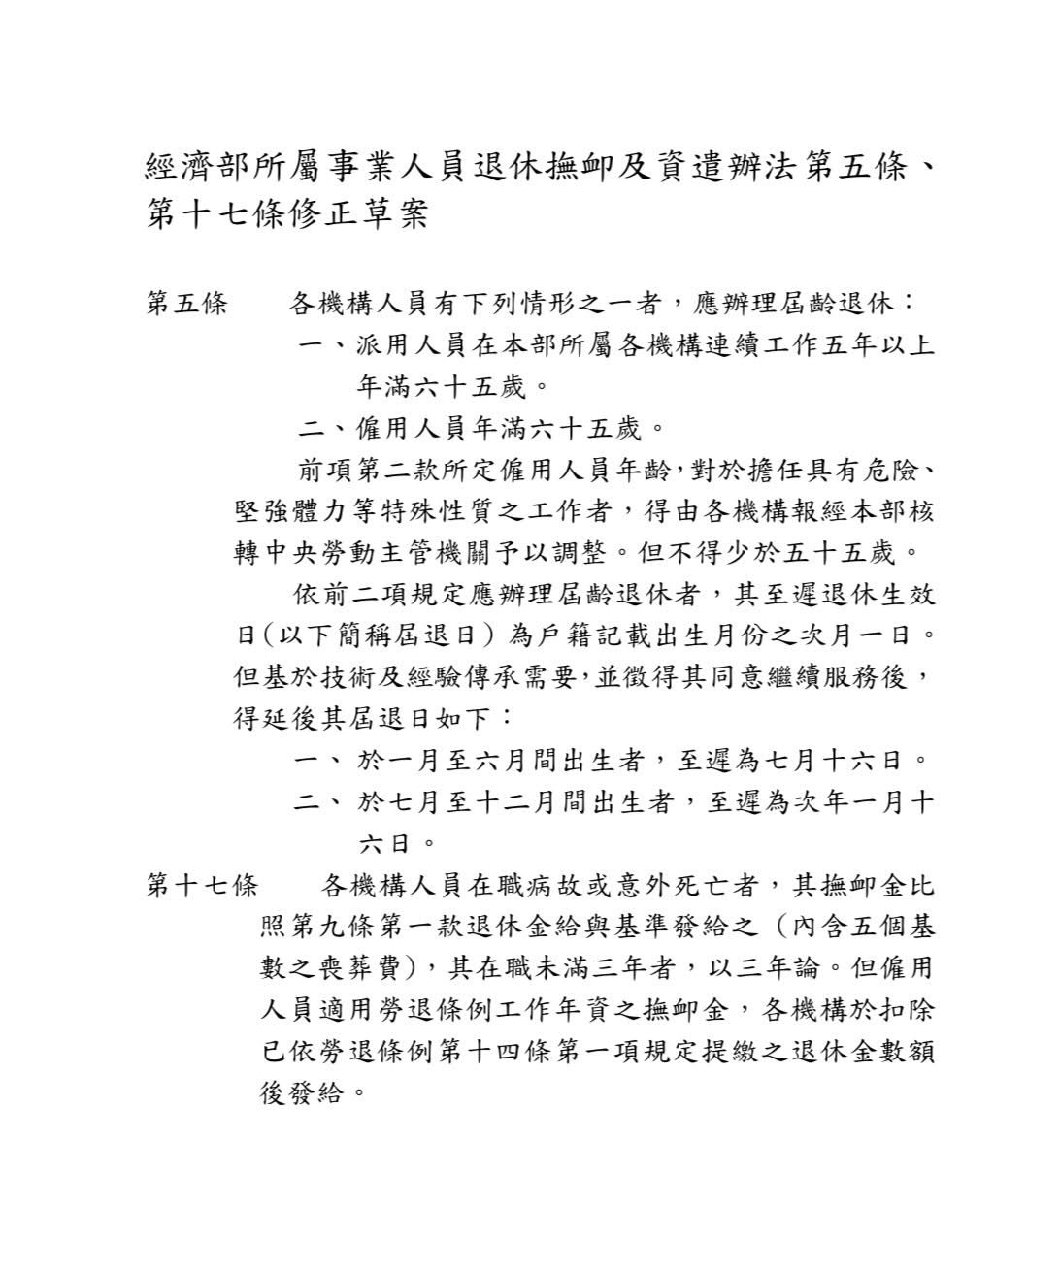
勞基法之退休類型
自請退休（勞-53），行使主體為勞工
強制退休（勞-54），行使主體為雇主
強制退休之發動權乃雇主之權利，雇主有權選擇是否行使，勞工尚不得以此主張退休。
（參照最高法院71年度台上字第3024號、88年度台上字第1750號、89年度台上字第1571號民事判決、臺灣高等法院88年勞上字第9號民事判決）
一年兩退

Slide 11
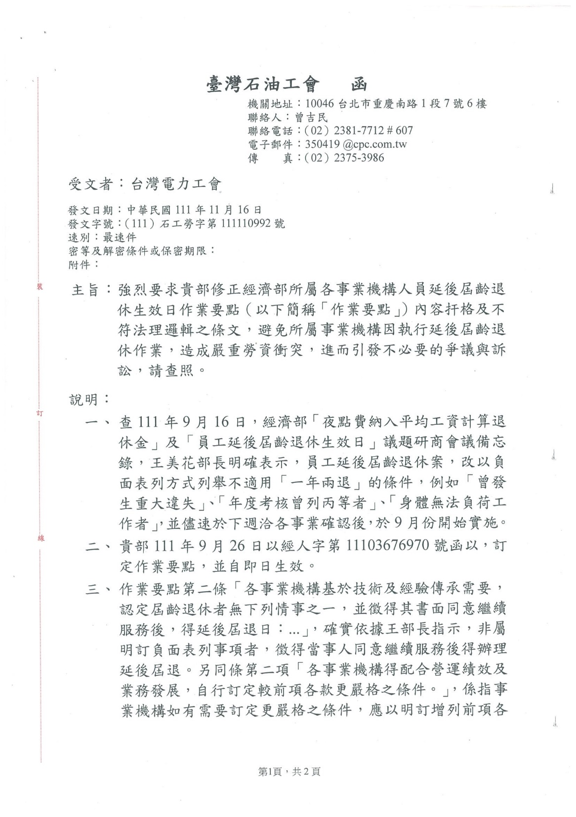
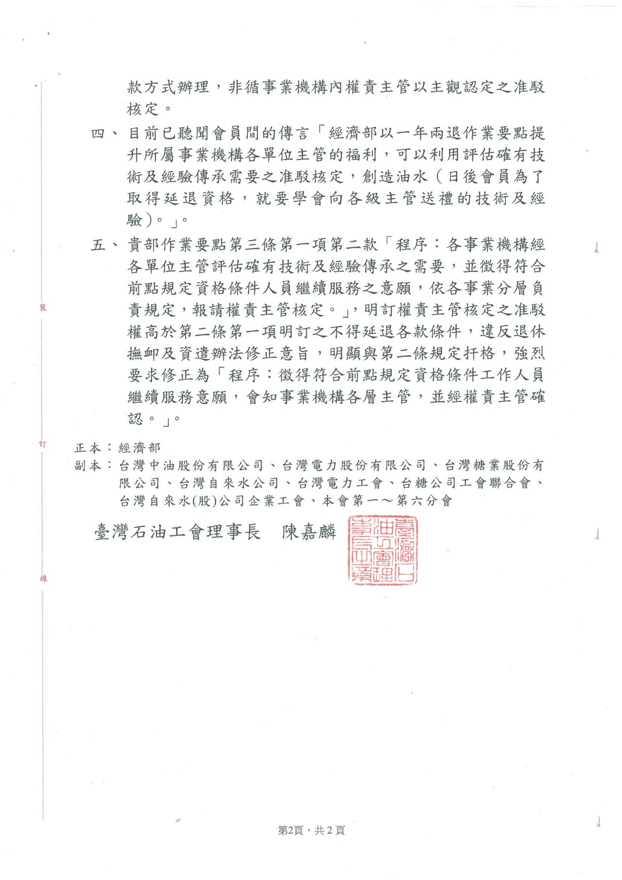

Slide 12
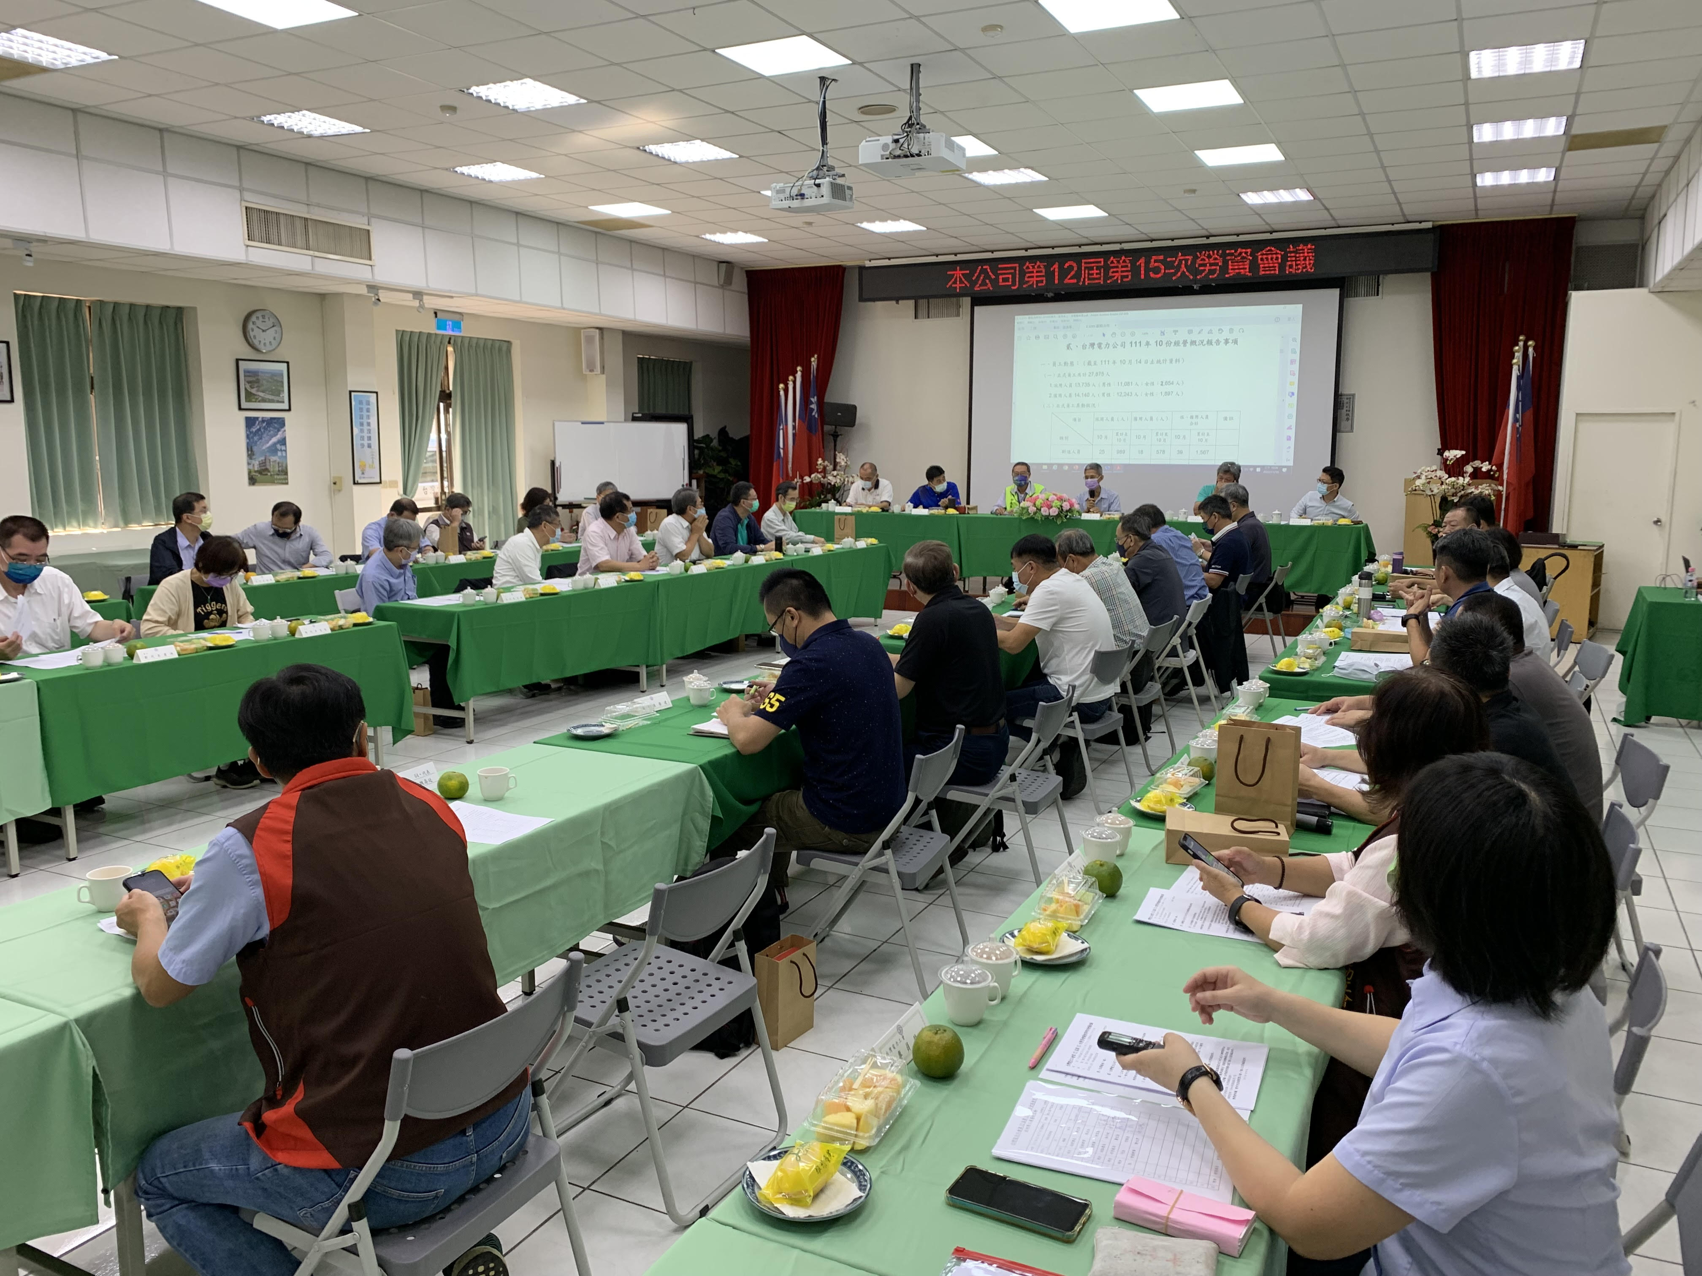
一年兩退爭議處理模式
提議公司級勞資會議協商討論，並經第12屆第15次會議共識決議
勞資雙方理性溝通，並務實協處各單位衍生之爭議
一年兩退

Slide 13
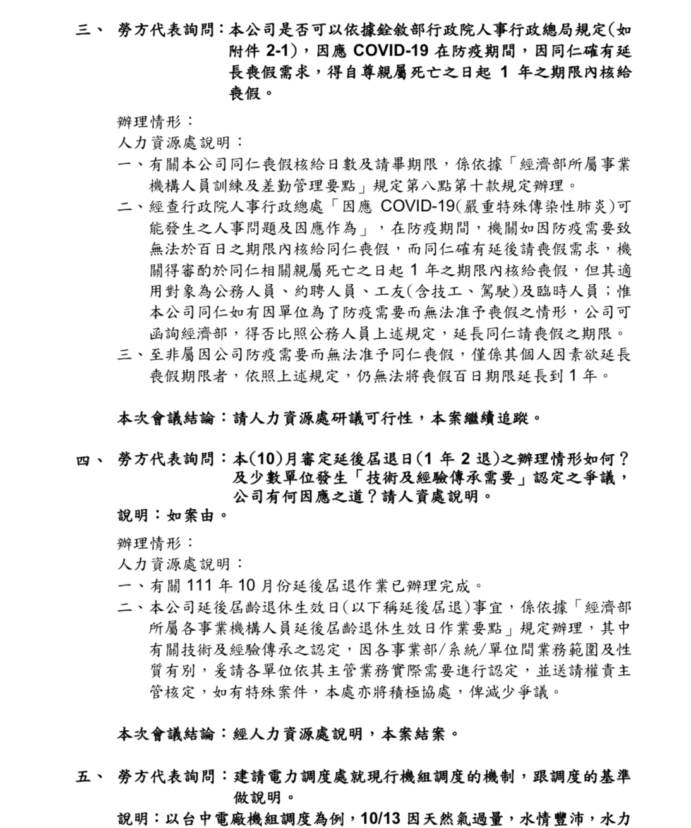
一年兩退爭議處理模式
提議公司級勞資會議協商討論，並經第12屆第15次會議共識決議
勞資雙方理性溝通，並務實協處各單位衍生之爭議

Slide 14
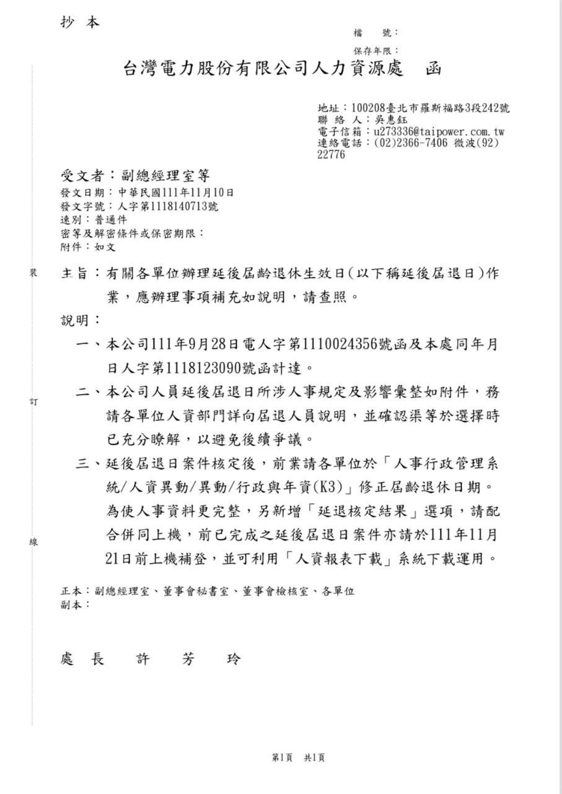
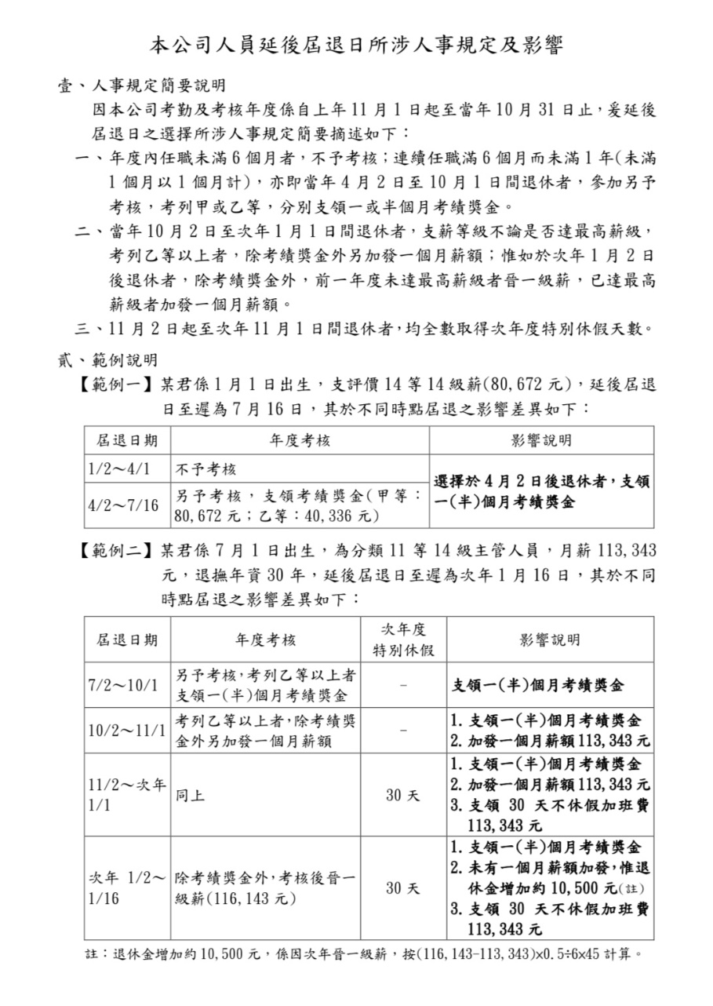
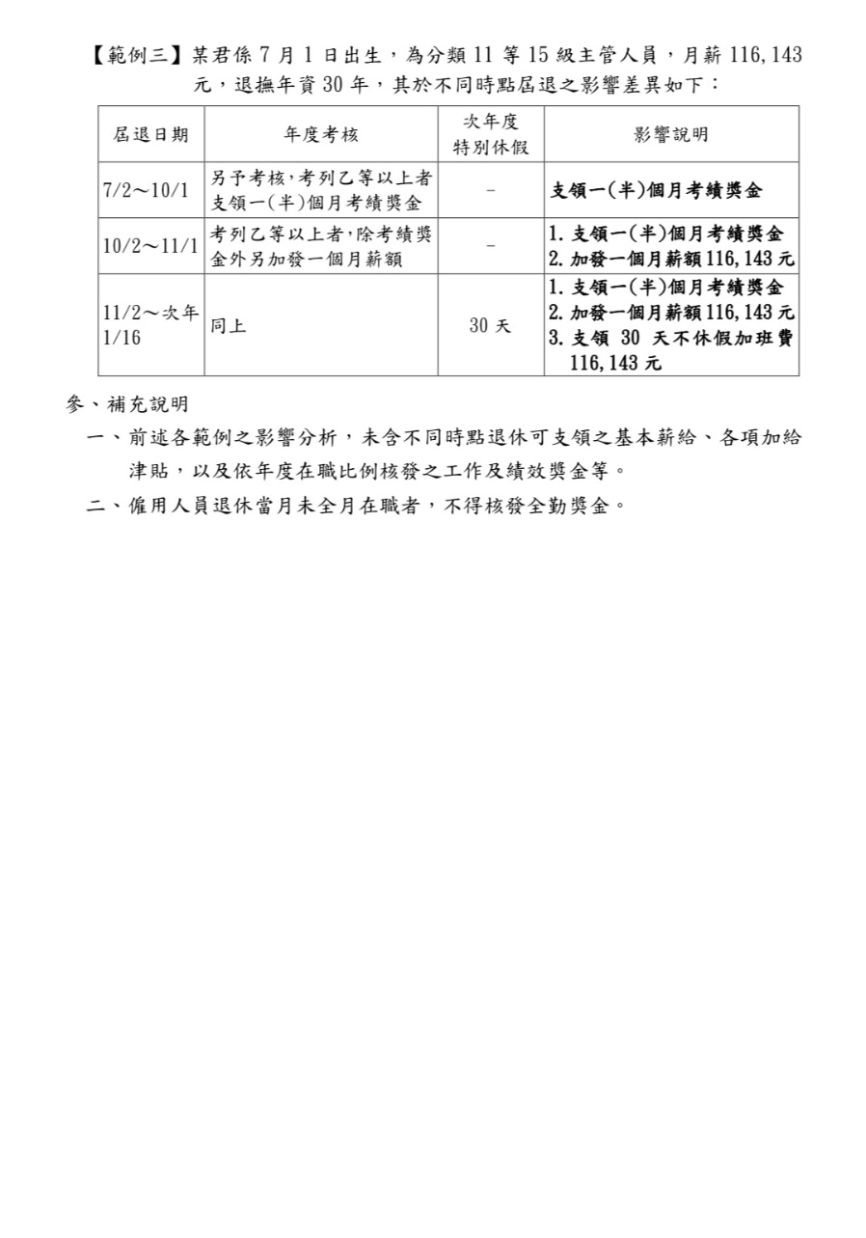
延退所涉人事規定及影響

Slide 15

延退至遲為7月16日
無考績獎金
  選擇延後屆退日至遲為1/2至4/1期間者
有考績獎金
  選擇延後屆退日至遲為4/2至7/16期間者

Slide 16
延退至遲為次年1月16日
有考績獎金
  選擇延後屆退日至遲為7/2至次年1/16期間者
無加發1個月薪額
  選擇延後屆退日至遲為7/2至10/1期間者
  未達最高薪級且選擇延後屆退日至遲為次年1/2至1/16期間者(晉1級薪)
有加發1個月薪額
  未達最高薪級且選擇延後屆退日為10/2至次年1/1期間者
  已達最高薪級且選擇延後屆退日至遲為10/2至次年1/16期間者

Slide 17
延退至遲為1月16日
無次年度特別休假
  選擇延後屆退日至遲為7/2至11/1期間者
有次年度特別休假
  選擇延後屆退日至遲為11/2至次年1/16期間者

Slide 18
勞保

Slide 19
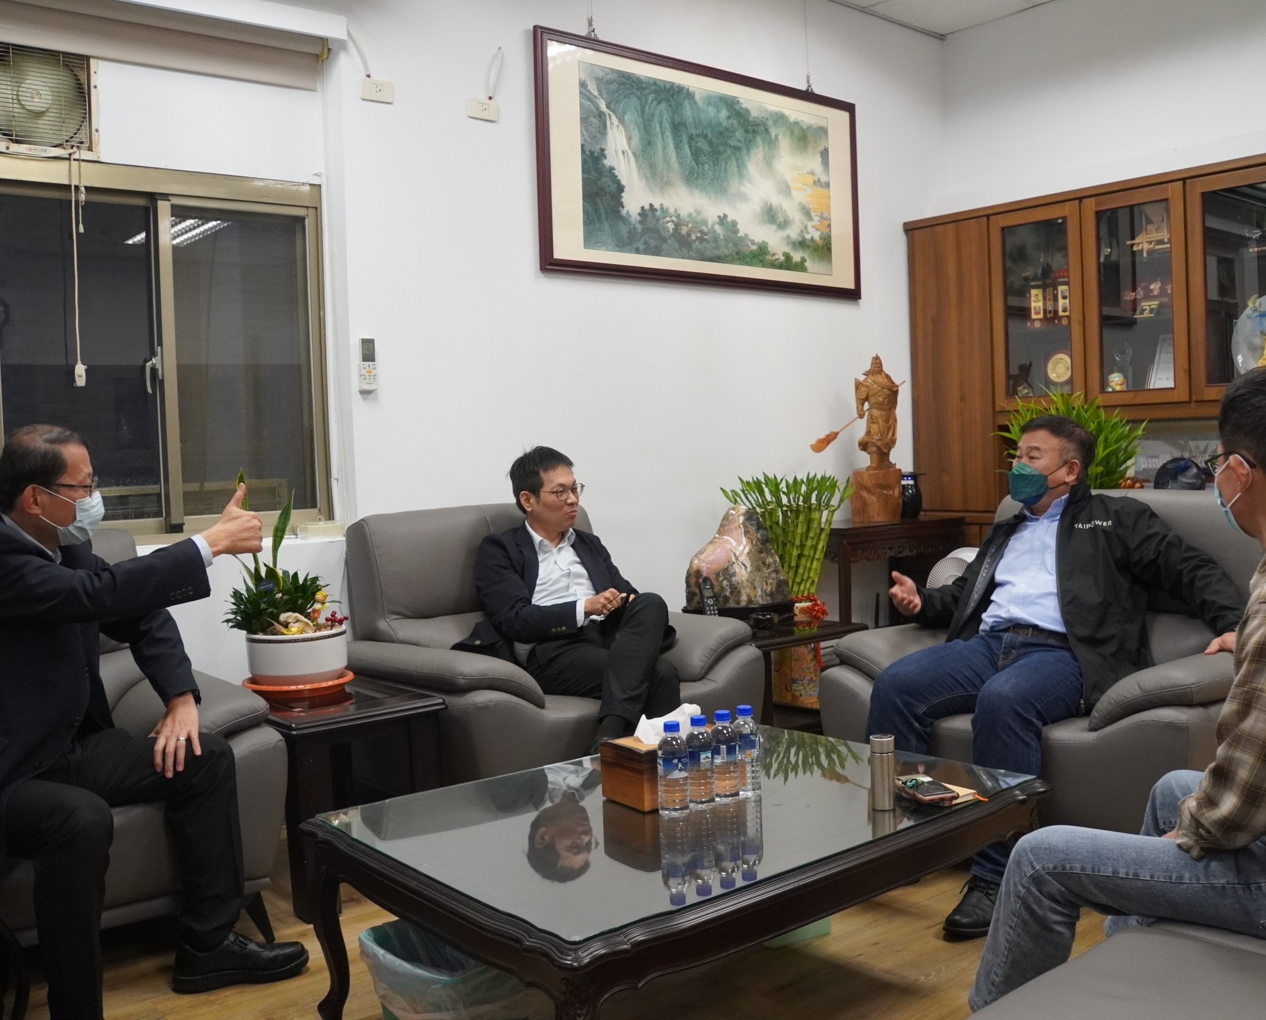
勞保
老年給付
依據勞工保險條例所提供的一項社會保險給付，勞工須依規定繳交保費，於符合條件時提出申請。

Slide 20
勞保
請領資格
一次金
97.7.17修法前有投保年資者，依不同參保年資有不同請領年齡限制。
97.7.17修法後第10年（108年）提高1歲，其後每2年提高1歲，至65歲（116年）為限。

Slide 21
勞保
請領資格
年金
107年（含）以前為60歲，108年提高為61歲，其後每2年提高1歲，至65歲（116年）為限。

Slide 22
勞保
給付標準
一次金
平均月投保薪資（45,800）X合計投保年資基數（50）
年金
平均月投保薪資（45,800）X投保年資X投保薪資替代率（1.55%）

Slide 23
勞保
面臨二大難題
財務惡化（破產？）
預算撥補
精算費率
基金收益率
改革
增加收入
減少支出
提存準備機制

Slide 24
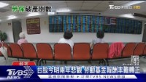
勞保勞退

Slide 25
勞退

Slide 26
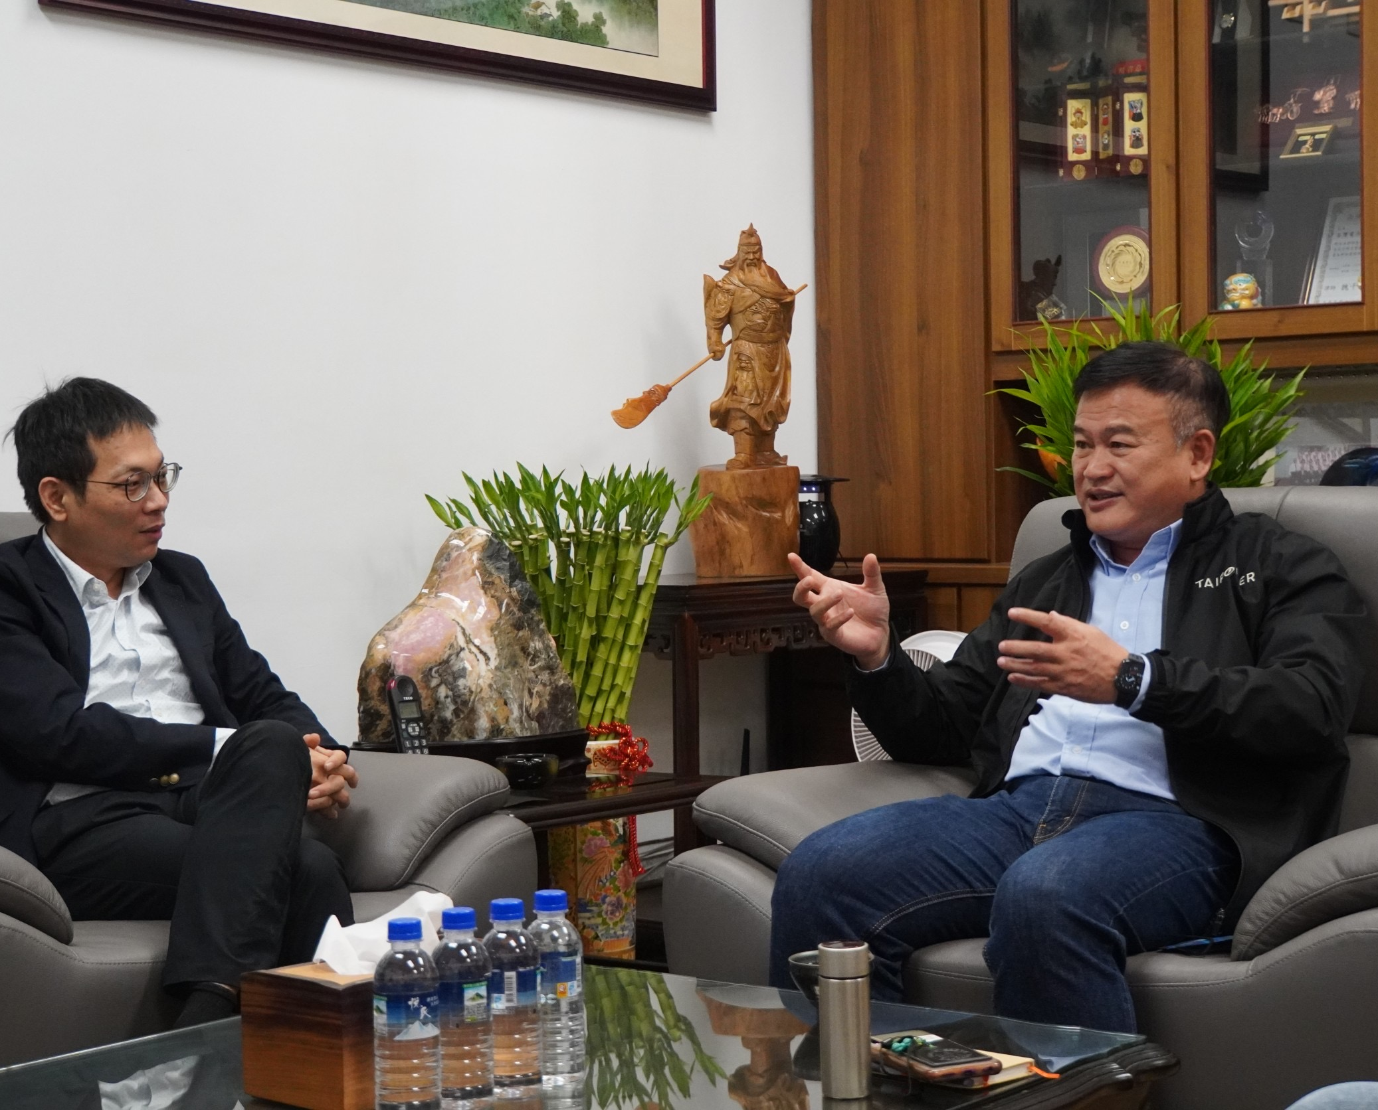
勞退
勞工退休金制度
勞退舊制
雇主給付勞工退休金必需依據且不得低於勞基法的給與規定。
勞退新制
雇主給付勞工退休金必需依據且不得低於勞工退休金條例的給與規定。

Slide 27
勞退
勞工退休金給與標準
勞退舊制
工作年資基數（45）X1個月平均工資。
勞退新制
雇主按月提繳不得低於勞工每月工資6%入勞工個人退休金專戶，勞工個人亦可最高自提6%。

Slide 28
補充報告

Slide 29
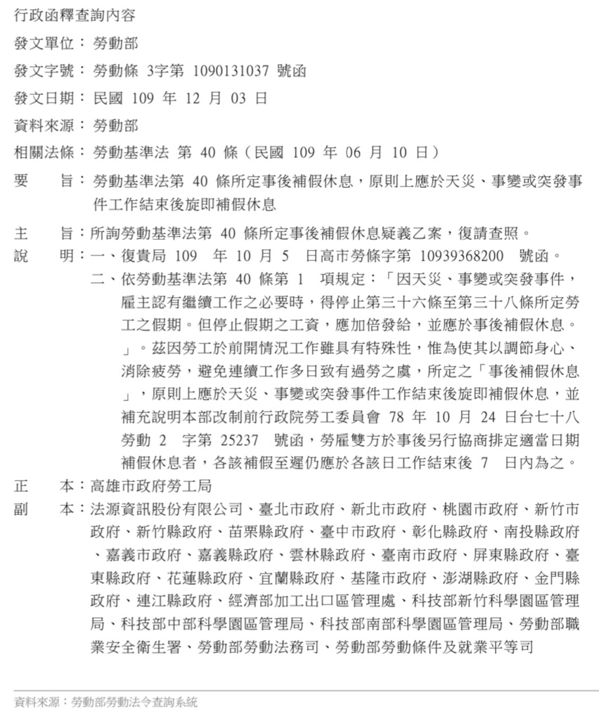

Slide 30

QA

Slide 31
感謝聆聽

